Slide 1
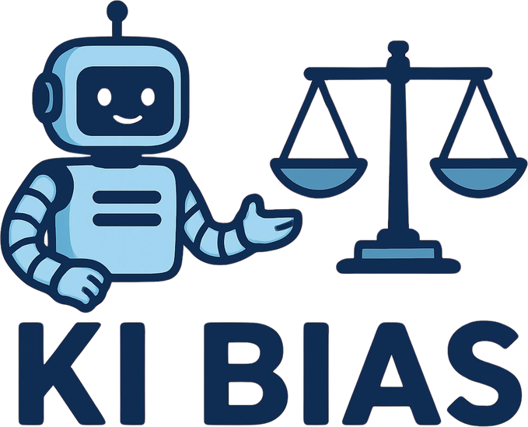

KI-Bias
Learningnugget
Diese Präsentation wurde mit Hilfe generativer KI erstellt.
Alle Inhalte in dieser Präsentation stehen, soweit nicht anders angegeben, unter der CC0-Lizenz und können frei nachgenutzt werden.

Slide 2

Was ist KI-Bias?
Definition
KI-Bias bezeichnet systematische Fehler oder Vorurteile in den Entscheidungen künstlicher Intelligenz.
Diese Verzerrungen entstehen durch unausgewogene Trainingsdaten, algorithmische Designentscheidungen oder den spezifischen Einsatzkontext der KI-Systeme.

Slide 3
Relevanz im Hochschulkontext
In Studium und Lehre kann KI-Bias erhebliche Auswirkungen haben: von der Objektivität automatisierter Bewertungssysteme über die Qualität von Literaturempfehlungen bis hin zur Verlässlichkeit generierter Lehrinhalte.

Slide 4



Drei Hauptformen von KI-Bias
Verstehen Sie die unterschiedlichen Mechanismen, durch die Voreingenommenheit in KI-Systeme gelangt
Sample Bias
Automation Bias
Ignorance Bias
Verzerrungen durch nicht-repräsentative Trainingsdaten
Übermäßiges Vertrauen in KI-Entscheidungen
Fehlerhafte Ergebnisse durch unvollständige Daten

Slide 5


Sample Bias: Wenn Trainingsdaten die Realität verzerren
Was ist Sample Bias?
Sample Bias entsteht, wenn die Daten, mit denen eine KI trainiert wurde, nicht die Vielfalt der realen Zielgruppe widerspiegeln. Dies führt zu systematischen Fehlern bei unterrepräsentierten Gruppen.
Beispiel: Gesichtserkennungssysteme zeigen deutlich höhere Fehlerquoten bei der Identifikation dunkelhäutiger Gesichter – ein direktes Resultat unausgewogener Trainingsdatensätze.
Quelle: "Gender Shades" (Buolamwini & Gebru, 2018) – MIT Media Lab

Slide 6
Automation Bias: Die Gefahr des blinden Vertrauens
Definition
Automation Bias beschreibt die menschliche Tendenz, KI-generierten Empfehlungen unkritisch zu folgen – selbst wenn diese fehlerhaft oder unvollständig sind.

Slide 7
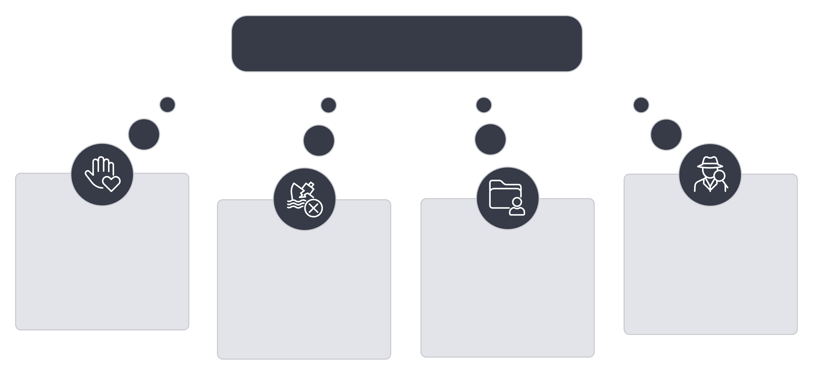




Akademisches Beispiel
Studierende verlassen sich bei der Literaturrecherche häufig ausschließlich auf KI-Empfehlungen, ohne alternative Suchstrategien zu nutzen. Resultat: wichtige Quellen, die nicht dem algorithmischen Muster entsprechen, bleiben unentdeckt.
Automation Bias
Unkritisches Vertrauen
Reduzierte Eigenprüfung
Fehlerhafte Empfehlungen
Unvollständige Daten

Slide 8

Ignorance Bias: Wenn fehlende Daten zu Fehlschlüssen führen
Kernproblem
Konkreter Fall: Textzusammenfassung
Ignorance Bias entsteht, wenn KI-Systeme Entscheidungen auf Basis unvollständiger Informationen treffen. Fehlende Kontextdaten führen zu ungenauen oder irreführenden Schlussfolgerungen.
KI-Tools zur automatischen Zusammenfassung wissenschaftlicher Artikel können essentielle Kontextinformationen übersehen. Das Ergebnis sind verkürzte Darstellungen, die Kernaussagen verfälschen oder wichtige Einschränkungen der Originalstudien verschweigen.
Quelle: "Contextual Ignorance in AI-Generated Summaries" (Journal of Educational Technology, 2022)

Slide 9
KI-Bias als Problem für studentische Arbeiten
Risiko von Fehlinformationen
KI kann veraltete Daten, ungenaue Fakten oder falsche Kausalzusammenhänge präsentieren. Besonders in Fächern wie Medizin, Jura oder Naturwissenschaften können solche Fehler die Glaubwürdigkeit der Arbeit fundamental untergraben.

Slide 10
KI-Bias als Problem für studentische Arbeiten
Fehlende Diversität in der Argumentation
KI-generierte Inhalte reproduzieren dominante Perspektiven aus ihren Trainingsdaten. Minderheitenmeinungen, kritische Gegenpositionen oder interdisziplinäre Ansätze werden systematisch unterrepräsentiert – die akademische Ausgewogenheit leidet.

Slide 11
KI-Bias als Problem für studentische Arbeiten
Eingeschränkte Literaturauswahl
KI-Recherchetools neigen dazu, bestimmte Autoren oder Publikationsformen zu bevorzugen. Studierende riskieren, wichtige Perspektiven oder methodische Ansätze zu übersehen, was die wissenschaftliche Tiefe ihrer Arbeit reduziert.

Slide 12

KI-Bias als Problem für studentische Arbeiten
Konsequenz: Kritischer Umgang und sorgfältige Validierung von KI-Outputs sind unerlässlich für die Integrität studentischer Arbeiten.

Slide 13

Strategien zur Vermeidung von KI-Bias
Proaktive Maßnahmen für Studierende
1
Kontext verstehen
Recherchieren Sie die Herkunft der KI: Mit welchen Daten wurde sie trainiert? Welche Perspektiven könnten unterrepräsentiert sein? Transparenz über Entwicklungskontext schafft Bewusstsein für potenzielle Schwachstellen.
2
Datenquellen kritisch prüfen
Verifizieren Sie, ob die verwendeten Daten aktuell, repräsentativ und methodisch solide sind. Achten Sie auf zeitliche Beschränkungen und geografische oder kulturelle Verzerrungen im Datensatz.
3
Menschliche Validierung einbeziehen
Lassen Sie KI-Ergebnisse von Fachexperten überprüfen – besonders in kritischen Anwendungsfeldern. Die Kombination aus algorithmischer Effizienz und menschlicher Expertise minimiert Fehlerquellen.

Slide 14

KI-Bias erkennen: Ein praktischer Leitfaden
1
2
3
Kritisches Hinterfragen
Quellenvergleich durchführen
Muster und Anomalien identifizieren
Erscheinen die KI-Ausgaben plausibel und ausgewogen? Werden verschiedene Perspektiven berücksichtigt, oder dominiert eine einseitige Sichtweise? Reflektieren Sie aktiv über mögliche blinde Flecken.
Gleichen Sie KI-Ergebnisse systematisch mit alternativen Informationsquellen ab: Fachliteratur, Expertenmeinungen, andere KI-Systeme. Diskrepanzen können auf algorithmische Verzerrungen hinweisen.
Achten Sie auf auffällige Wiederholungen, stereotype Darstellungen oder unerwartet homogene Ergebnisse. Solche Muster sind oft Indikatoren für zugrundeliegende Bias-Probleme in den Trainingsdaten.

Slide 15
KI-Bias bewusst begegnen
Zentrale Erkenntnis
KI-Bias stellt eine reale und bedeutsame Herausforderung für den Einsatz künstlicher Intelligenz in Studium und Lehre dar. Die Qualität akademischer Arbeit hängt maßgeblich vom verantwortungsvollen Umgang mit diesen Systemen ab.
Durch geschärftes Bewusstsein, kritische Reflexion und systematische Validierung können Studierende die Risiken minimieren und gleichzeitig die Potenziale von KI-Technologien produktiv nutzen.

